Slide 1
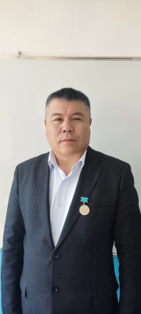
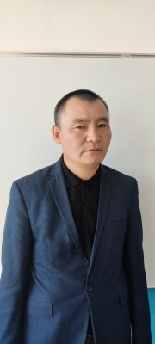
Минан Толеухан
Лауазымы:
информатика және математика мұғалімі
еңбек өтілі – 24 жыл
Буйдахан Хибат
Лауазымы:
Химия пән мұғалімі
еңбек өтілі – 21 жыл

Slide 2
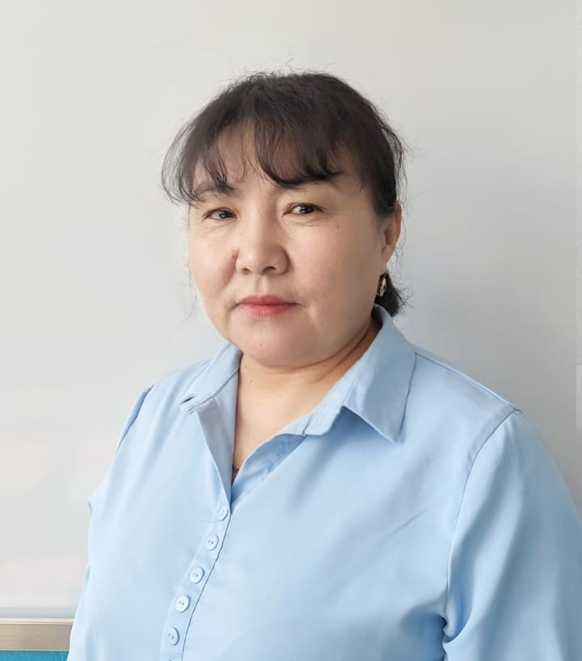
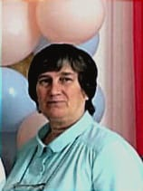
Дорветхан Ахштаб
Лауазымы:
математика пәні мұғалімі
еңбек өтілі – 24 жыл
Приз Валентина Эмануиловна
Лауазымы:
Орыс тілі пән мұғалімі
еңбек өтілі – 29 жыл

Slide 3
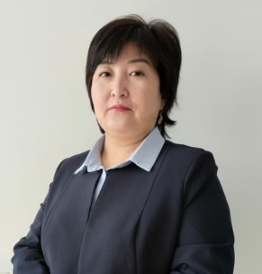
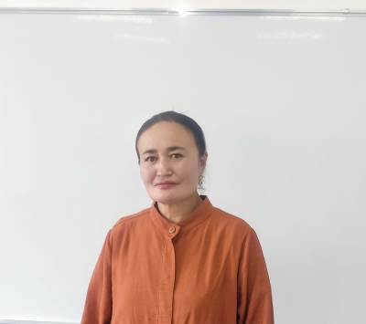
Ордихан Бибатжа
Лауазымы:
тарих пәні мұғалімі
еңбек өтілі – 20 жыл
Декем Ғаламтай
Лауазымы:
Қазақ тілі мен әдебиет
пән мұғалімі
еңбек өтілі – 23 жыл

Slide 4
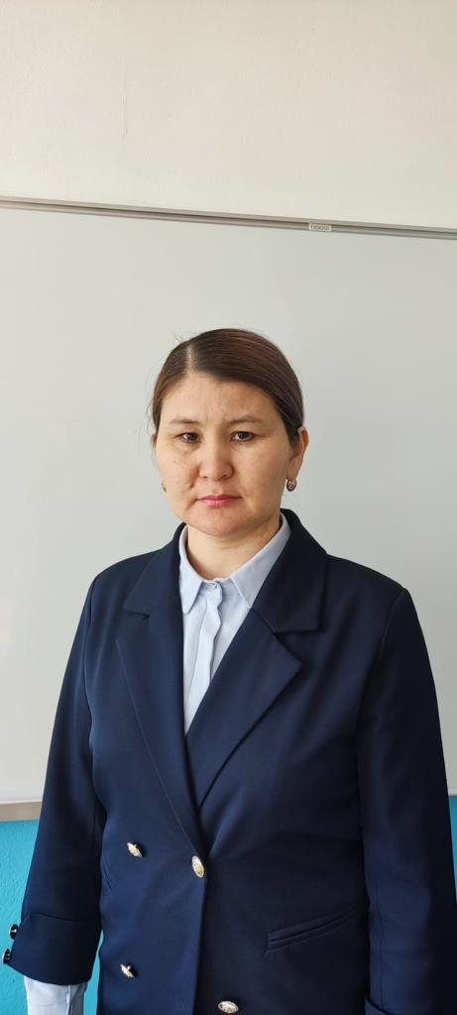
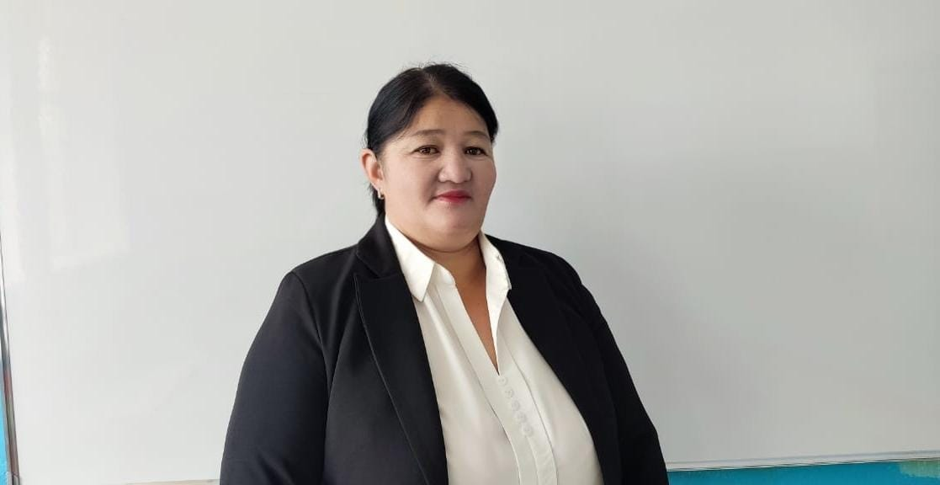
Кудиярова Алмагуль Айдархановна
Лауазымы:
Қазақ тілі мен әдебиет
пән мұғалімі
еңбек өтілі – 25 жыл
Тункей Асемгуль
Лауазымы:
география пән
мұғалімі
еңбек өтілі – 6 жыл

Slide 5
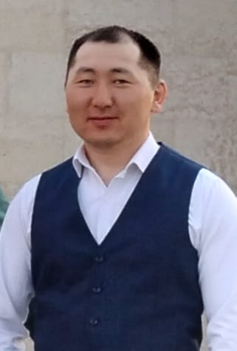
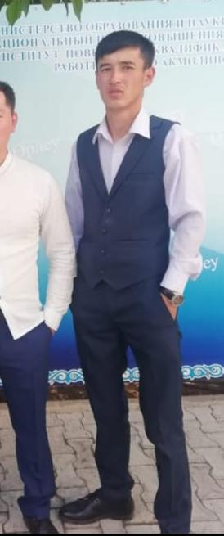
Янжума Хайрат
Лауазымы:
денешынықтыру пән
мұғалімі
еңбек өтілі – 12 жыл
Хумарбек Ерназар
Лауазымы:
денешынықтыру пән
мұғалімі
еңбек өтілі – 6 жыл

Slide 6
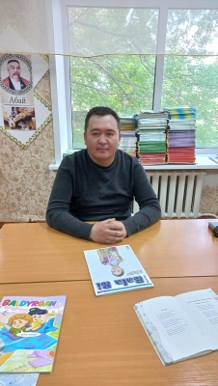
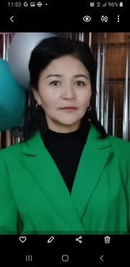
Шаметай Сейсен
Лауазымы:
еңбек пән мұғалімі
және мектеп кітапханашысы еңбек өтілі – 6 жыл
Бегзат Серикгуль
Лауазымы:
Бастауыш сынып мұғалімі
еңбек өтілі – 21 жыл

Slide 7
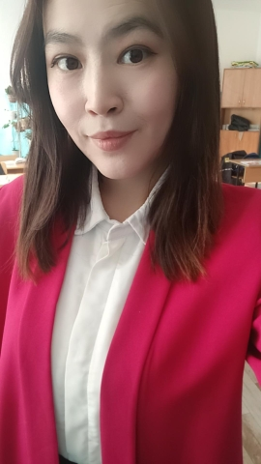
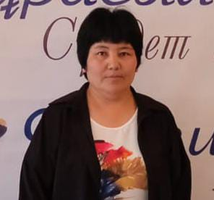
Махаббат Берсауле
Лауазымы:
ағылшын пән мұғалімі
еңбек өтілі – 2 жыл
Апен Серикгуль
Лауазымы:
Бастауыш сынып мұғалімі
еңбек өтілі – 15 жыл

Slide 8
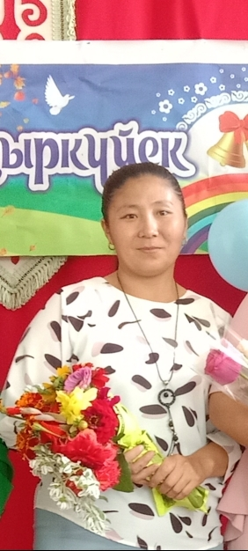
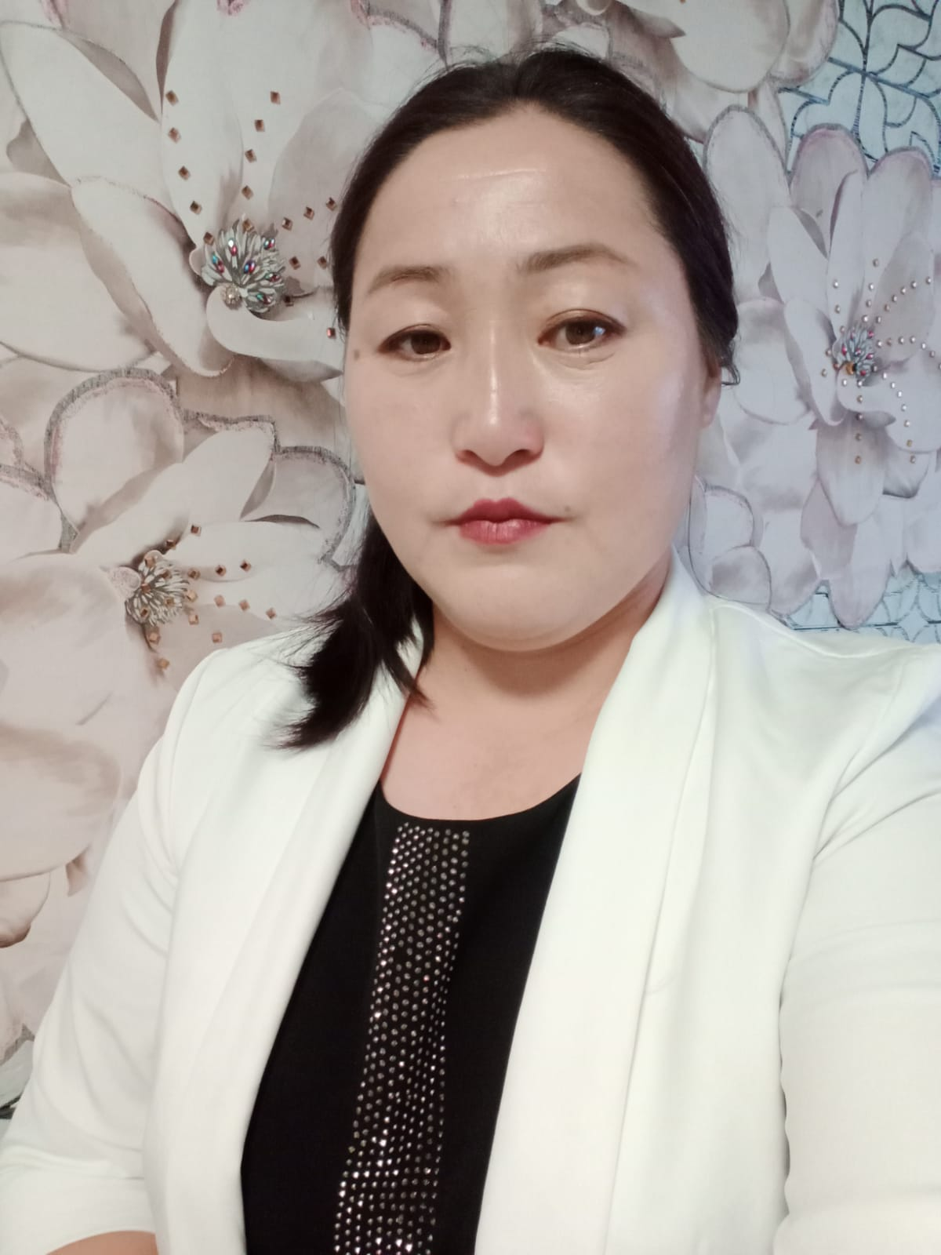
Тансыкбаева Акбота Кыдырбековна
Лауазымы:
Бастауыш сынып
мұғалімі
еңбек өтілі – 10 жыл
Дуримхан Меруерт
Лауазымы:
Бастауыш сынып
мұғалімі
еңбек өтілі – 3 жыл

Slide 9
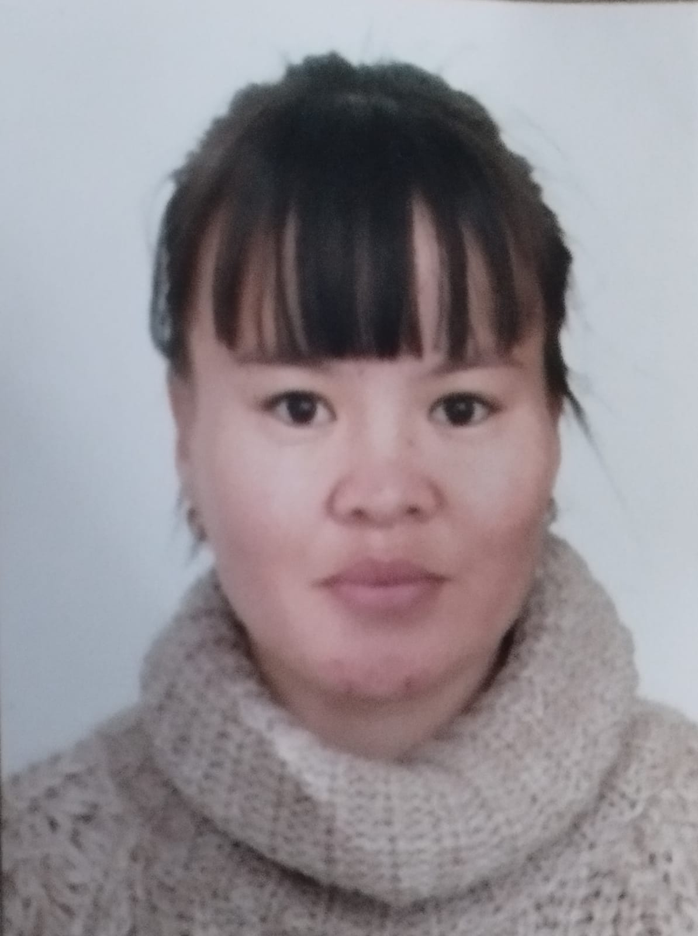
Хурметхан Жадра
Лауазымы:
Бастауыш сынып
мұғалімі
еңбек өтілі – 2 жыл

